Slide 1
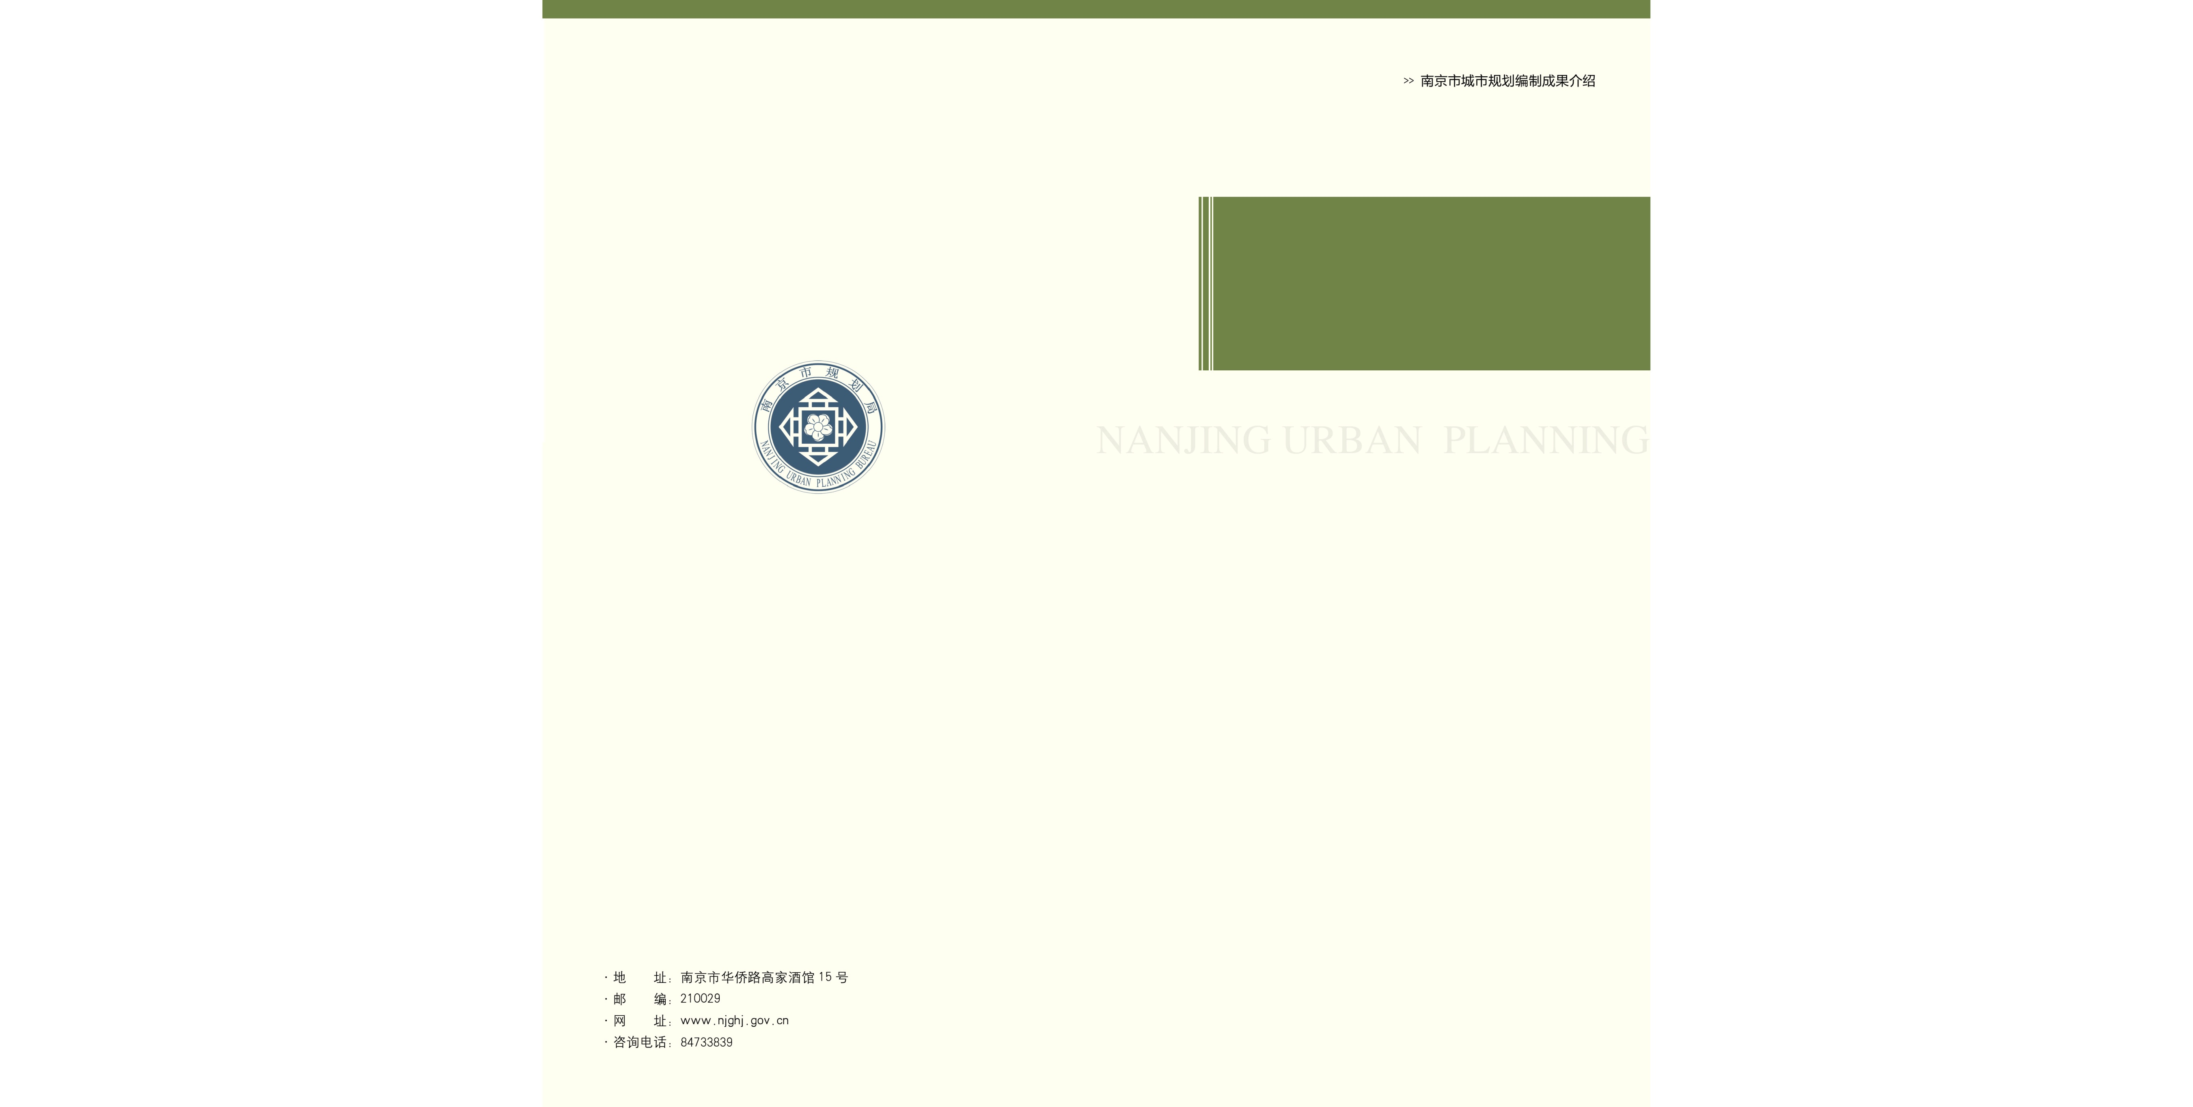
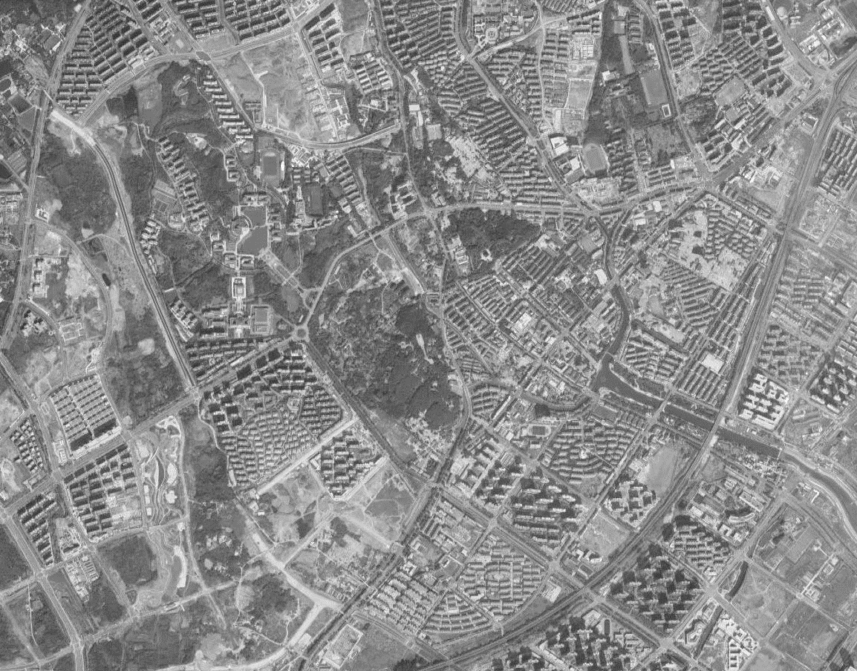
前言
为改善片区居住环境，合理布局各相关用地，南京市规划和自然资源局会同雨花台区人民政府组织开展了《南京市雨花台区雨花南路以北地区（NJZCf010）控制性详细规划》03、07、08规划管理单元图则修改的工作。该图则修改成果于2021年01月19日获南京市人民政府批复。
根据《中华人民共和国城乡规划法》，现将经市政府批复的《南京市雨花台区雨花南路以北地区（NJZCf010）控制性详细规划》NJZCf010-03、NJZCf010-07、NJZCf010-08规划管理单元图则成果向社会予以公布。
《南京市雨花台区雨花南路以北地区（NJZCf010）
控制性详细规划》03、07、08规划管理单元图则修改
说明
1、本材料是为方便公众了解城市规划而制作的参考性文件。
2、本规划是城市发展的控制与引导性文件，不代表具体的项目实施计划和实施方案。一旦有建设行为，应依据批准的具体项目建设方案实施。
3、城市规划是不断优化更新的过程，规划内容以南京市规划和自然资源局存档备查的最新版本为准，同一地区同内容深度规划若有更新，南京市规划和自然资源局将依法在网站上公布，本材料自动作废。
4、本材料版权及解释权归南京市规划和自然资源局所有，未取得版权人的书面授权，谢绝改变、分发、发布或使用本材料图文资料。
南京市规划和自然资源局
二O二一年二月
地 址
邮 编
网 址
咨询电话
：
：
：
：
南京市鼓楼区中山路171号
210005
http://ghj.nanjing,.gov.cn
025-58883001

Slide 2
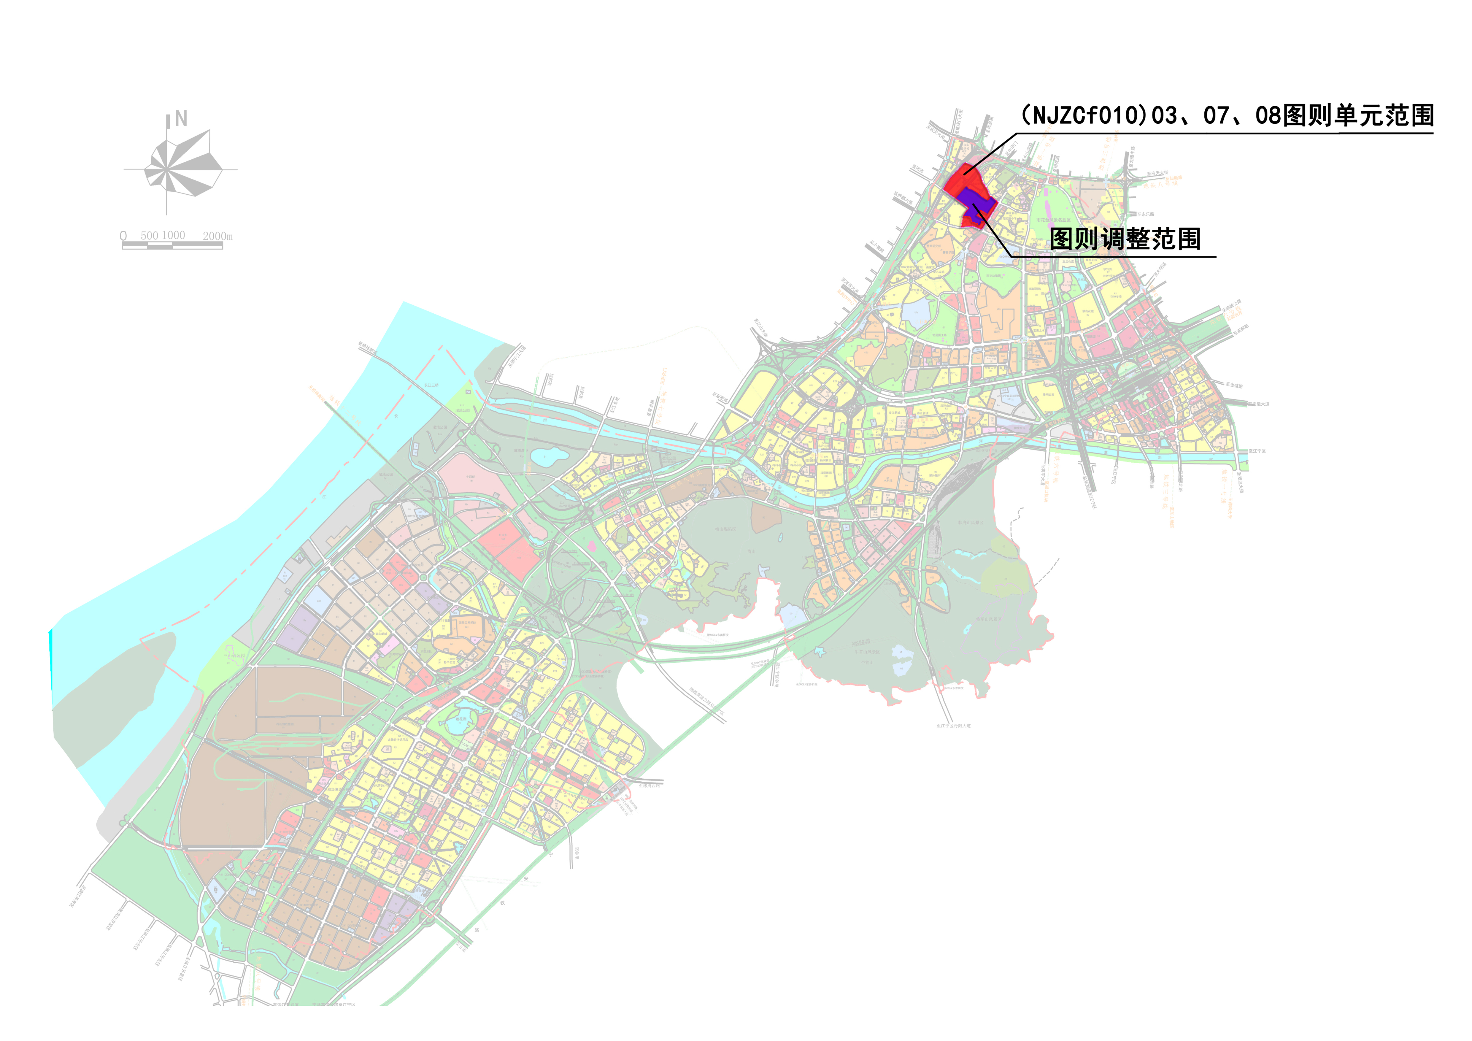
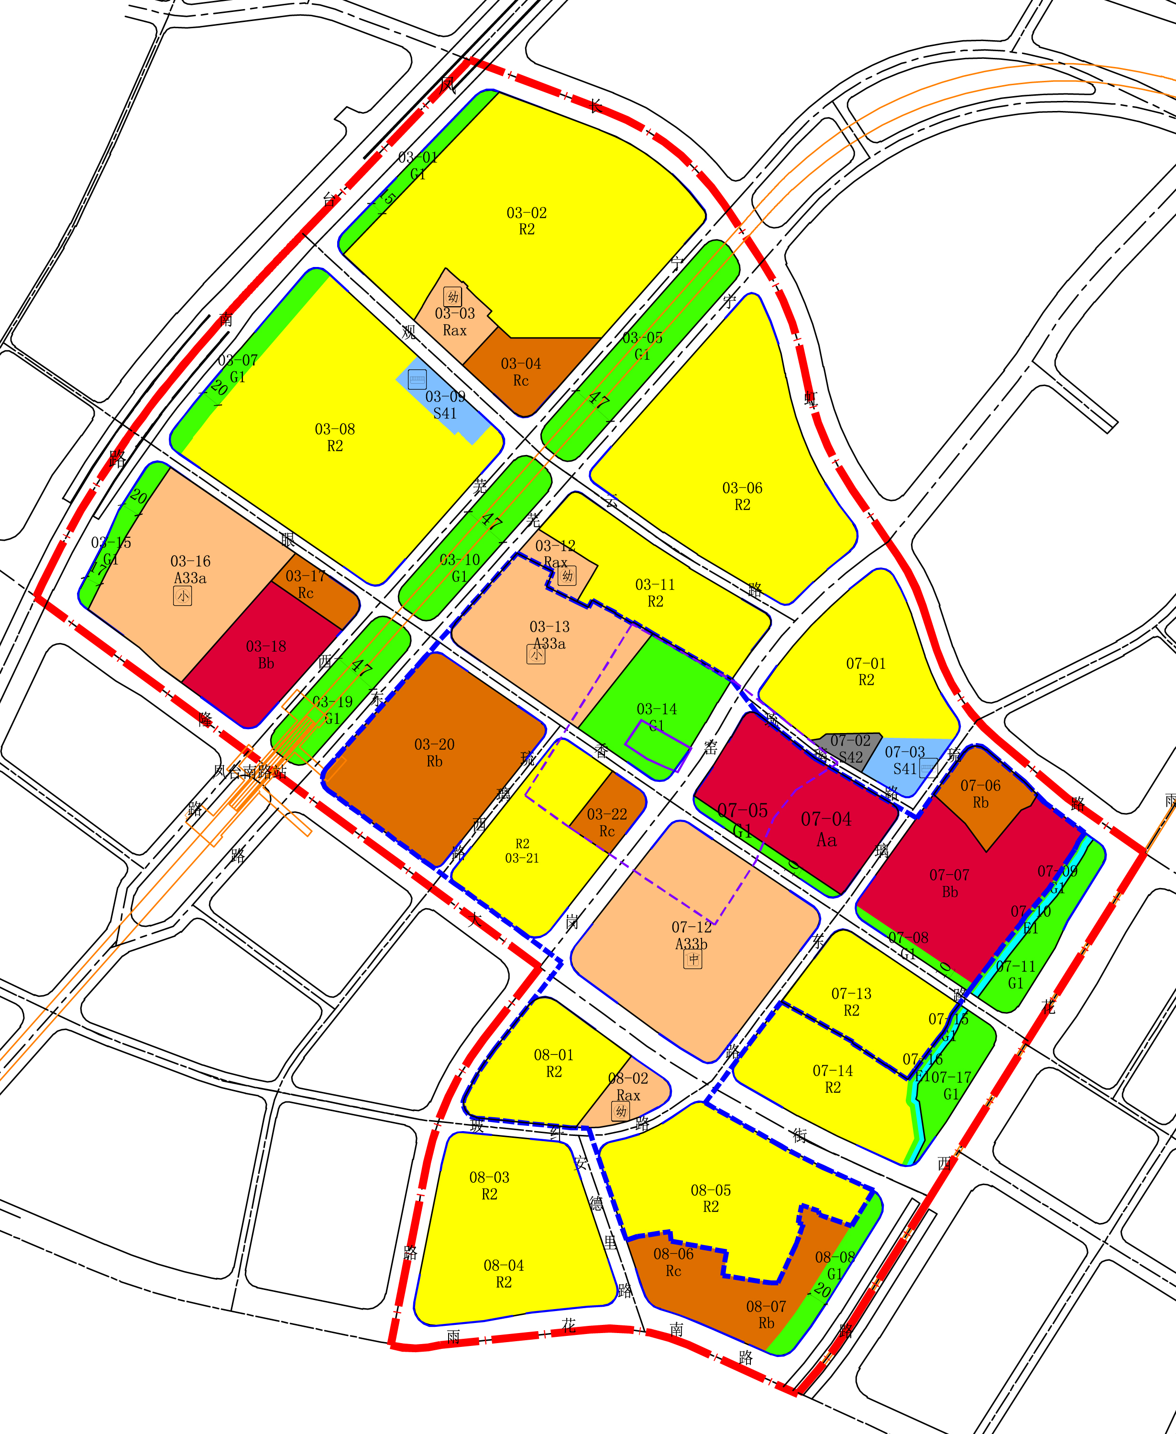
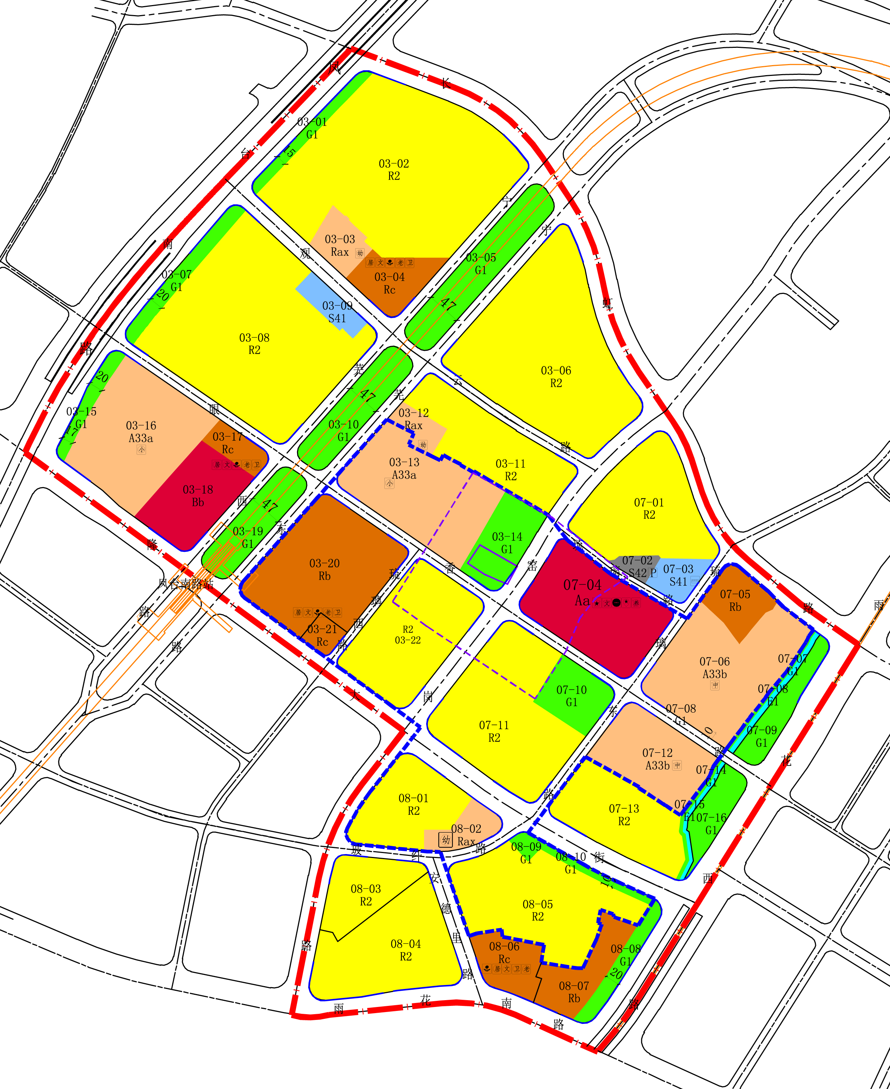
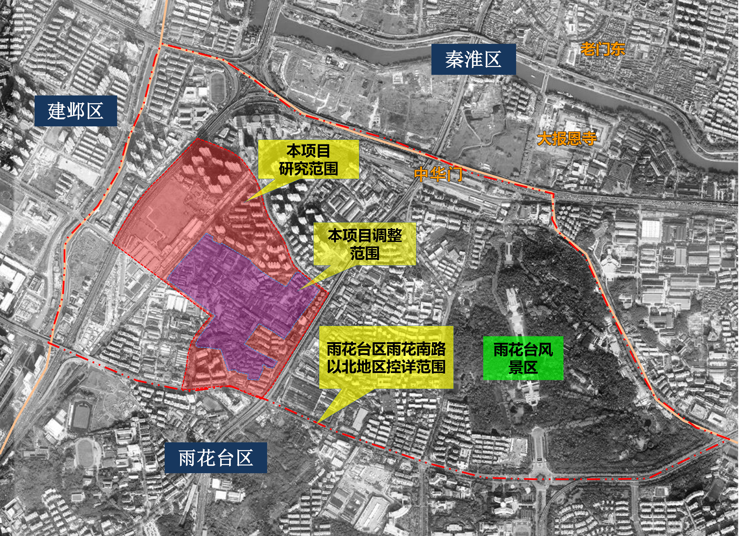
《南京市雨花台区雨花南路以北地区（NJZCf010）控制性详细规划》03、07、08规划管理单元图则修改
项目区位
规划修改内容
三、 NJZCf010- 08图则：
08-01地块用地面积调整为1.35公顷，容积率≤2.8，建筑密度≤20%，绿地率≥35%，建筑高度≤100米；
08-02地块用地面积调整为0.42公顷；
08-05地块用地面积调整为2.56公顷；
新增NJZCf010-08-09、NJZCf010-08-10地块，用地性质为公园绿地（G1），面积分别为0.10公顷、0.17公顷，绿地率≥90%。
雨花台区雨花南路以北片区（NJZCf010）03、07、08(长虹路棚户区) 控详图则调整范围北至长虹路，西至宁芜东路，南至安德里路，东至雨花西路，总面积约26.48公顷。
一、 NJZCf010-03图则：
03-13地块用地面积调整为2.30公顷；
03-14地块用地面积调整为0.81公顷；
03-20地块用地面积调整为2.54公顷，容积率调整为≤3.0；
03-21地块编号改为03-22，用地面积调整为2.15公顷，容积率调整为≤2.6，建筑控制高度调整为≤80m；
03-22地块编号改为03-21，地块位置调至03-20地块东南侧，用地面积调整为0.20公顷。
二、 NJZCf010- 07图则：
07-04地块用地面积调整为2.09公顷；
07-06地块编号改为07-05，容积率调整为≤1.8；
07-07地块编号改为07-06，用地性质由商办混合用地（Bb）调整为初中用地（A33b），用地面积调整为2.50公顷，容积率调整为≤1.2，建筑密度调整为≤30%，建筑控制高度调整为≤24m，绿地率≥35%；
07-12地块用地性质由初中用地（A33b）调整为公园绿地（G1）及二类居住用地（R2），公园绿地（G1）地块编号为07-10，用地面积为0.67公顷，绿地率≥90%，二类居住用地（R2）地块编号为07-11，用地面积为2.91公顷，容积率为≤2.8，建筑密度≤20%，建筑控制高度调整为≤100m，绿地率≥35%；
07-13地块用地性质由二类居住用地（R2）调整为初中用地（A33b），地块编号改为07-12，容积率调整为≤1.2，建筑密度调整为≤35%，建筑控制高度调整为≤24m，绿地率为≥35%；
将 NJZCf010-07-14、NJZCf010-07-15、NJZCf010-07-16、NJZCf010-07-17、地块编号分别改为 NJZCf010-07-13、NJZCf010-07-14、NJZCf010-07-15、NJZCf010-07-16。
拟修改图则位于雨花台区位置
NJZCf010-03、07、08图则单元调整前
NJZCf010-03、07、08图则单元调整后
批准单位 | 南京市人民政府
批准文号 | 宁政复〔2021〕5号
动 态 更 新 信 息 栏
拟修改地块位置示意图

